Slide 1
Who’s the ZARA D206 (치뽈팀)
이제성
서현덕
시민주
고예림
정슬호
강예찬

Slide 2
목차
역할 분배
기술 스택
서비스
기획 설계

Slide 3
역할 분배
이제성 : Front-end / 팀장 / 게임
서현덕 : Back-end / 스크럼 관리자 / 게임
정슬호 : Front-end / 인프라 / 소켓
고예림 : Back-end / 인프라 / 소켓
강예찬 : Front-end / 디자인 / WEB RTC
시민주 : Back-end / 지라 관리자 / WEB RTC

Slide 4
기술 스택
프론트엔드 : React.js, TypeScript, OpenVidu, stompjs, Tailwind CSS, Vite, Vitest, Axios, Rodal 백엔드 : SpringBoot , Java, Spring Security, JWT, Spring Data JPA, MariaDB, Redis, STOMP, OpenVidu, Swagger, Lombok 인프라 : AWS EC2, Jenkins, Docker, Docker-compose, Nginx, Gitlab, MatterMost 기획 : Figma, Notion, JIRA, GitLab 디자인 : Photoshop, WebUI

Slide 5
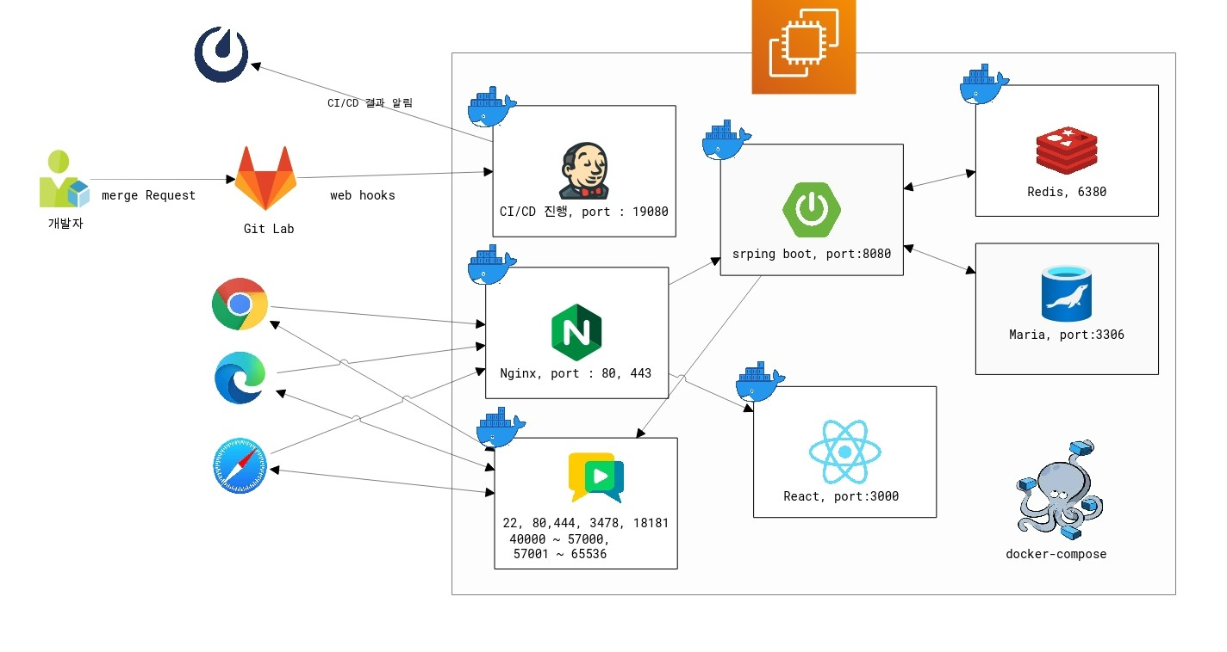
기술 스택

Slide 6



서비스

Slide 7


서비스

Slide 8

서비스

Slide 9
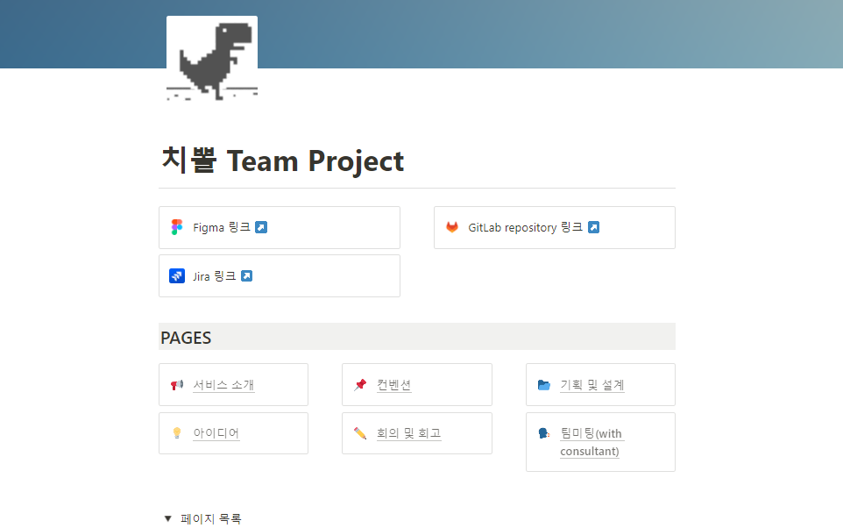
기획 설계

Slide 10
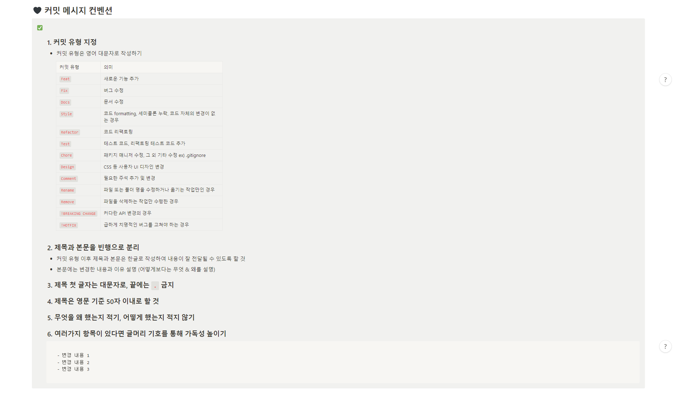
기획 설계

Slide 11
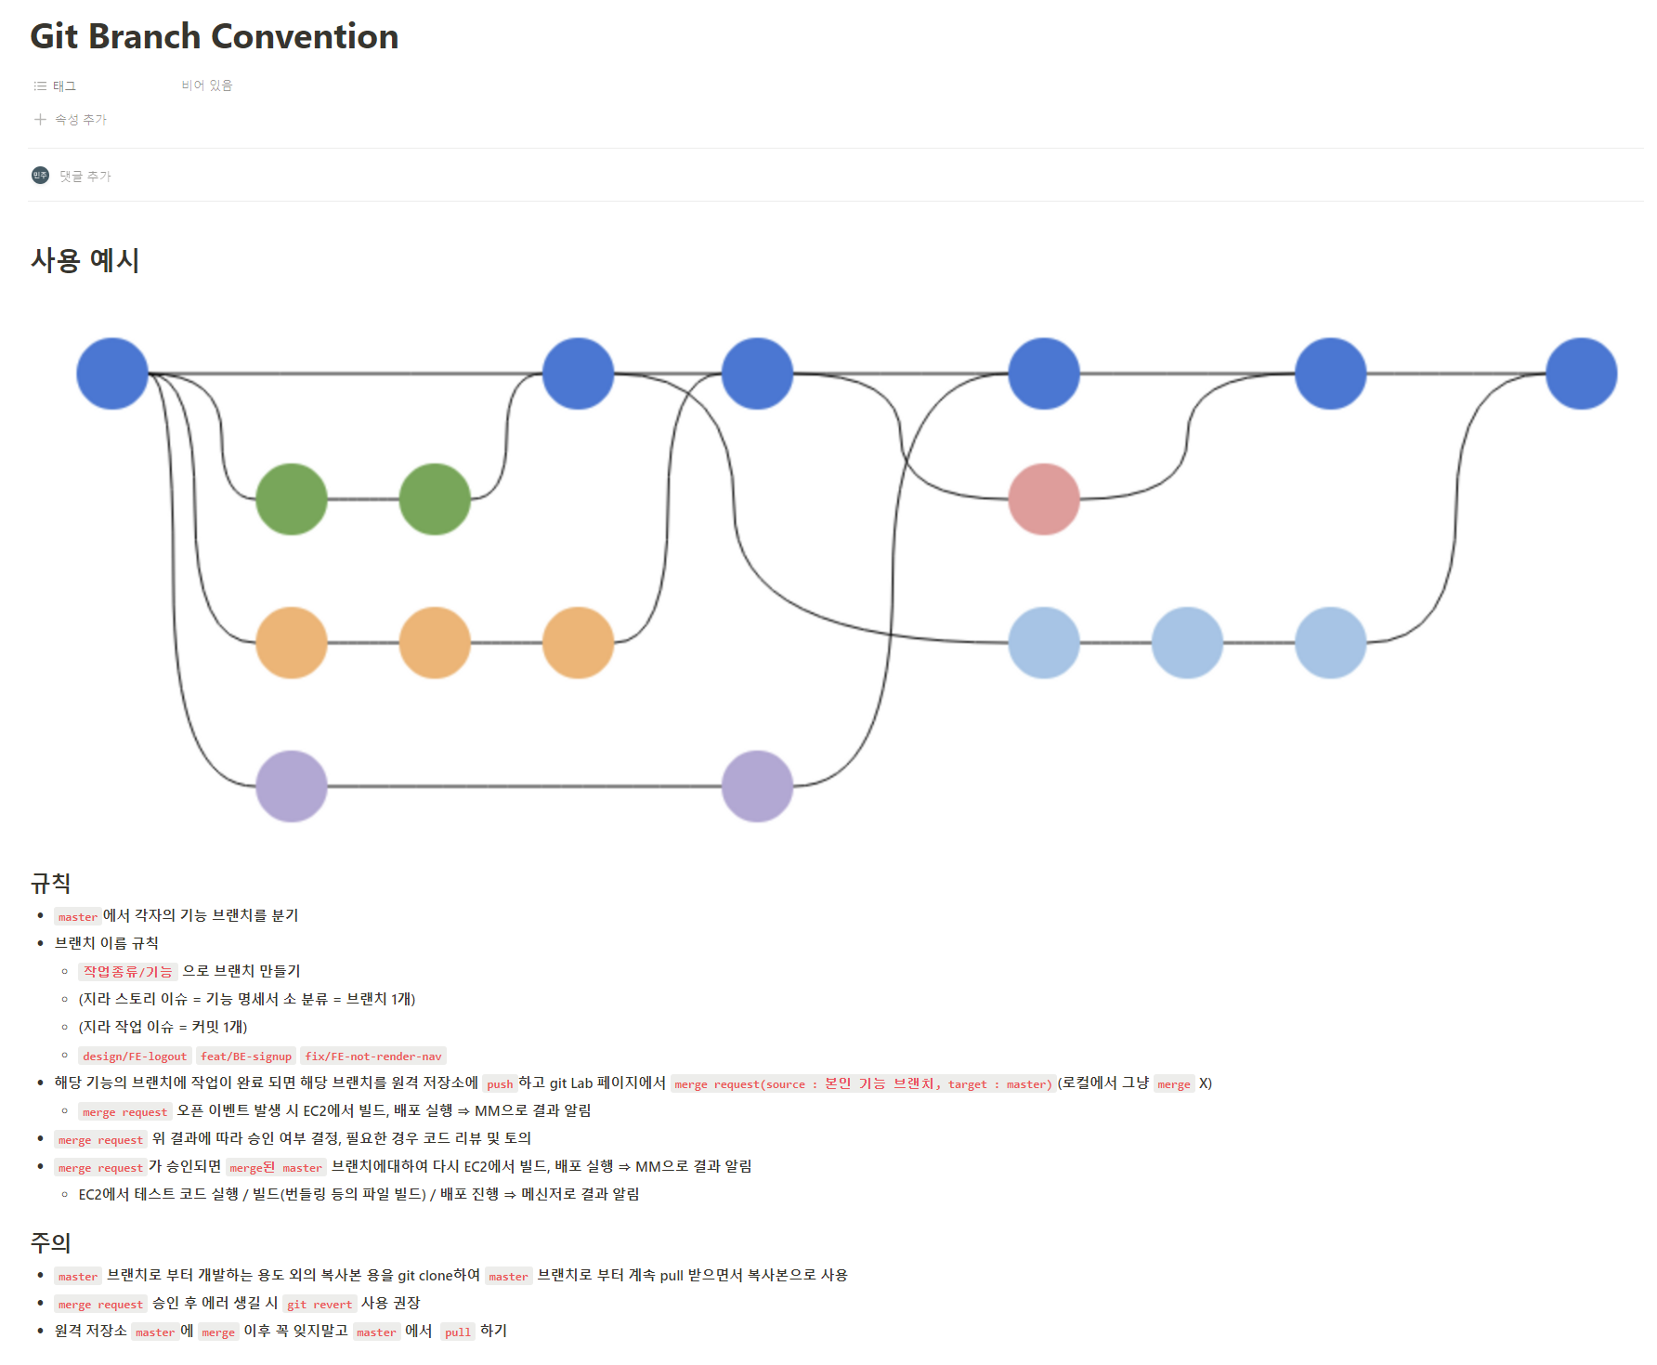
기획 설계

Slide 12
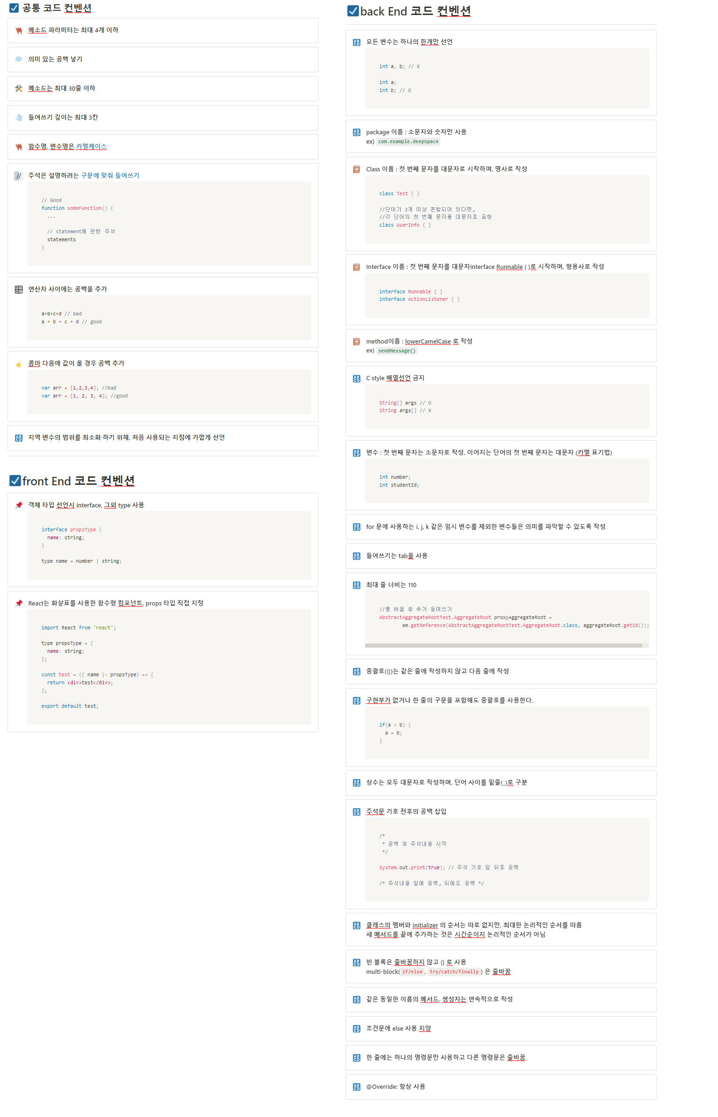
기획 설계

Slide 13
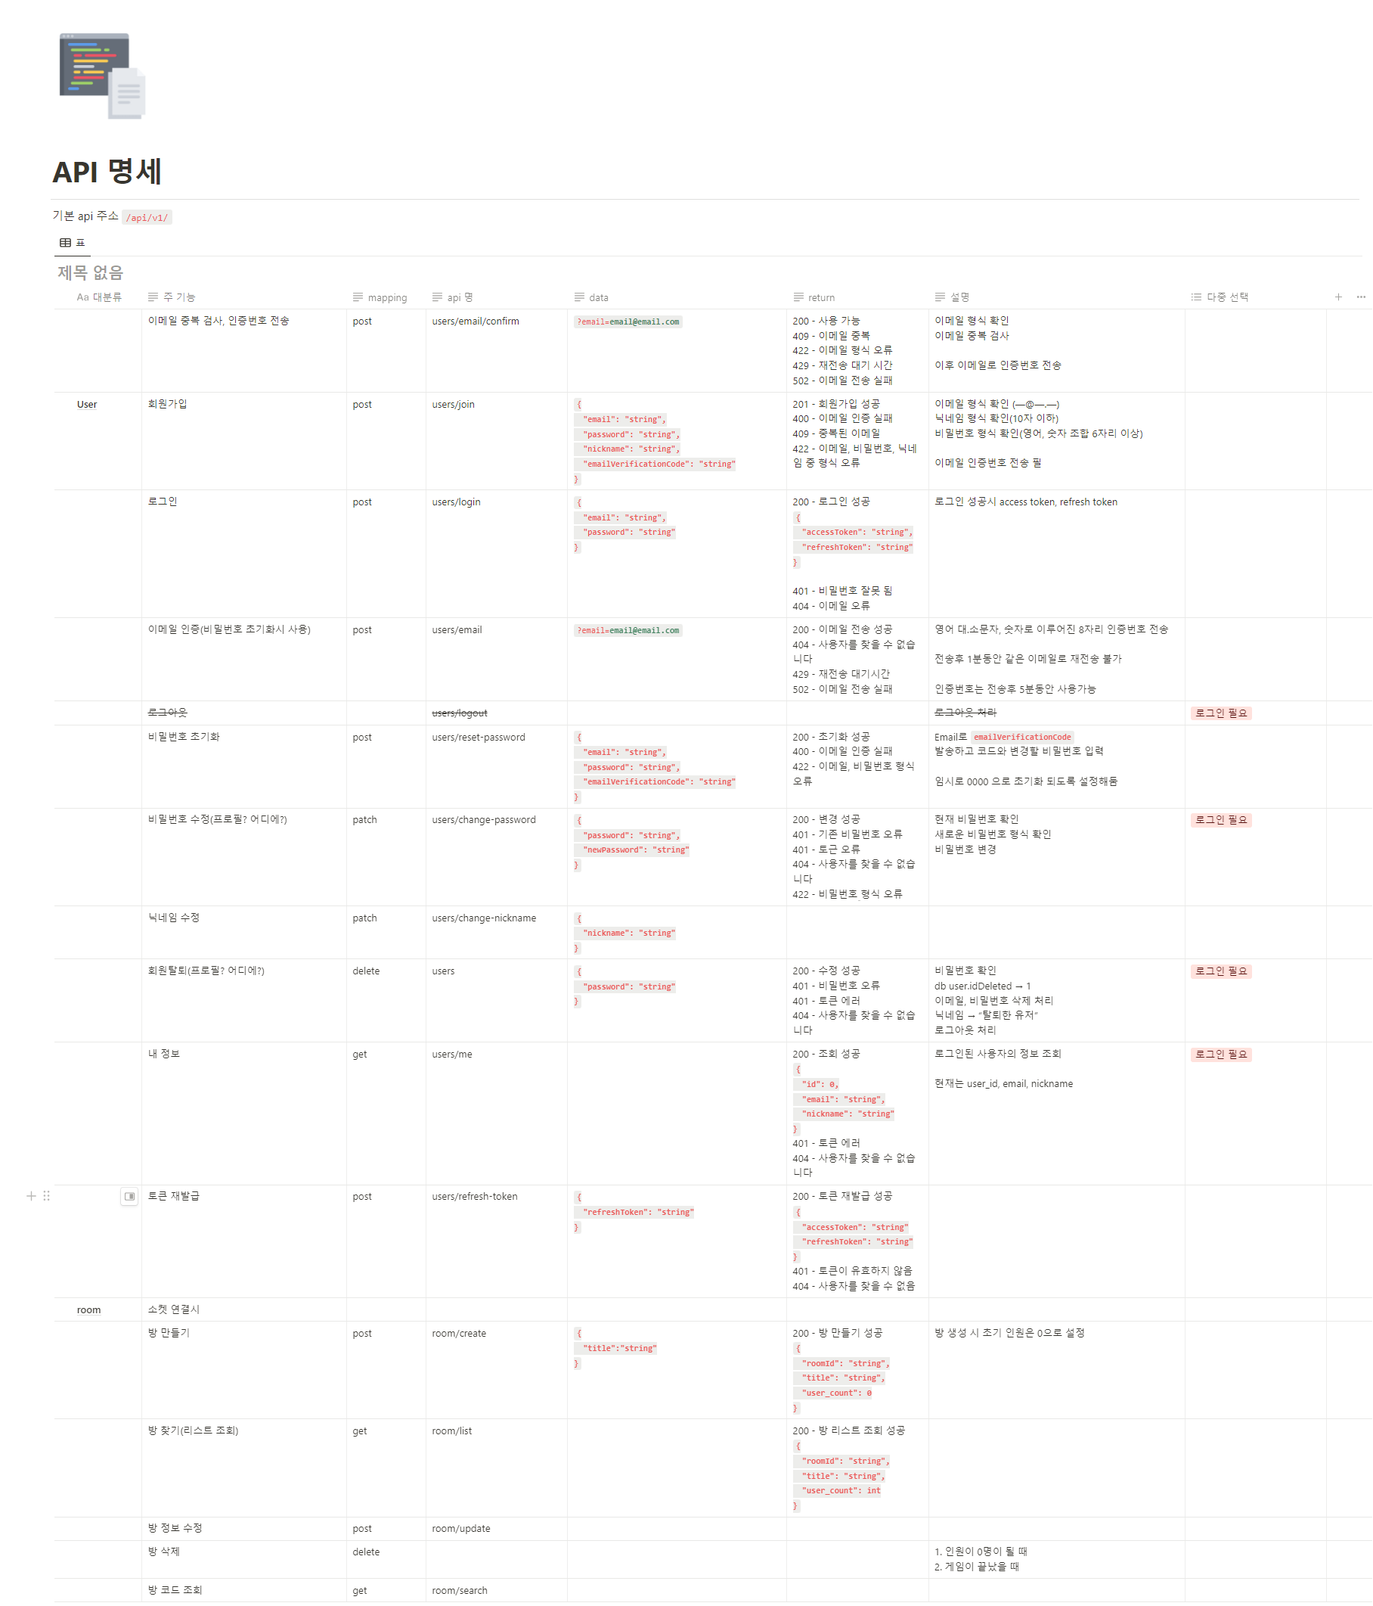
기획 설계

Slide 14
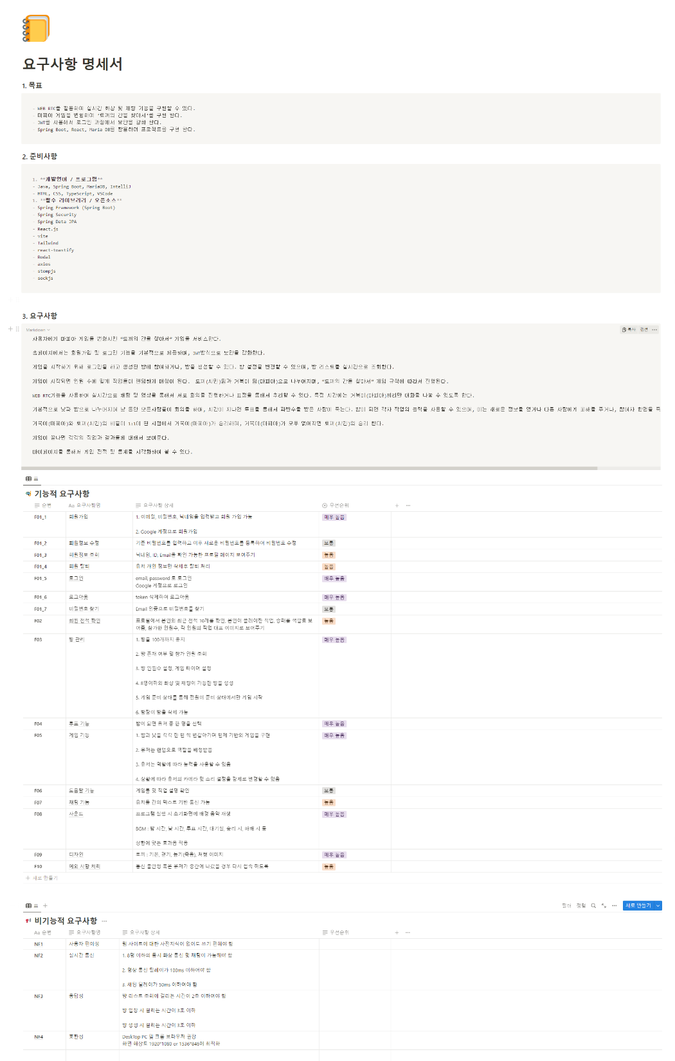
기획 설계

Slide 15
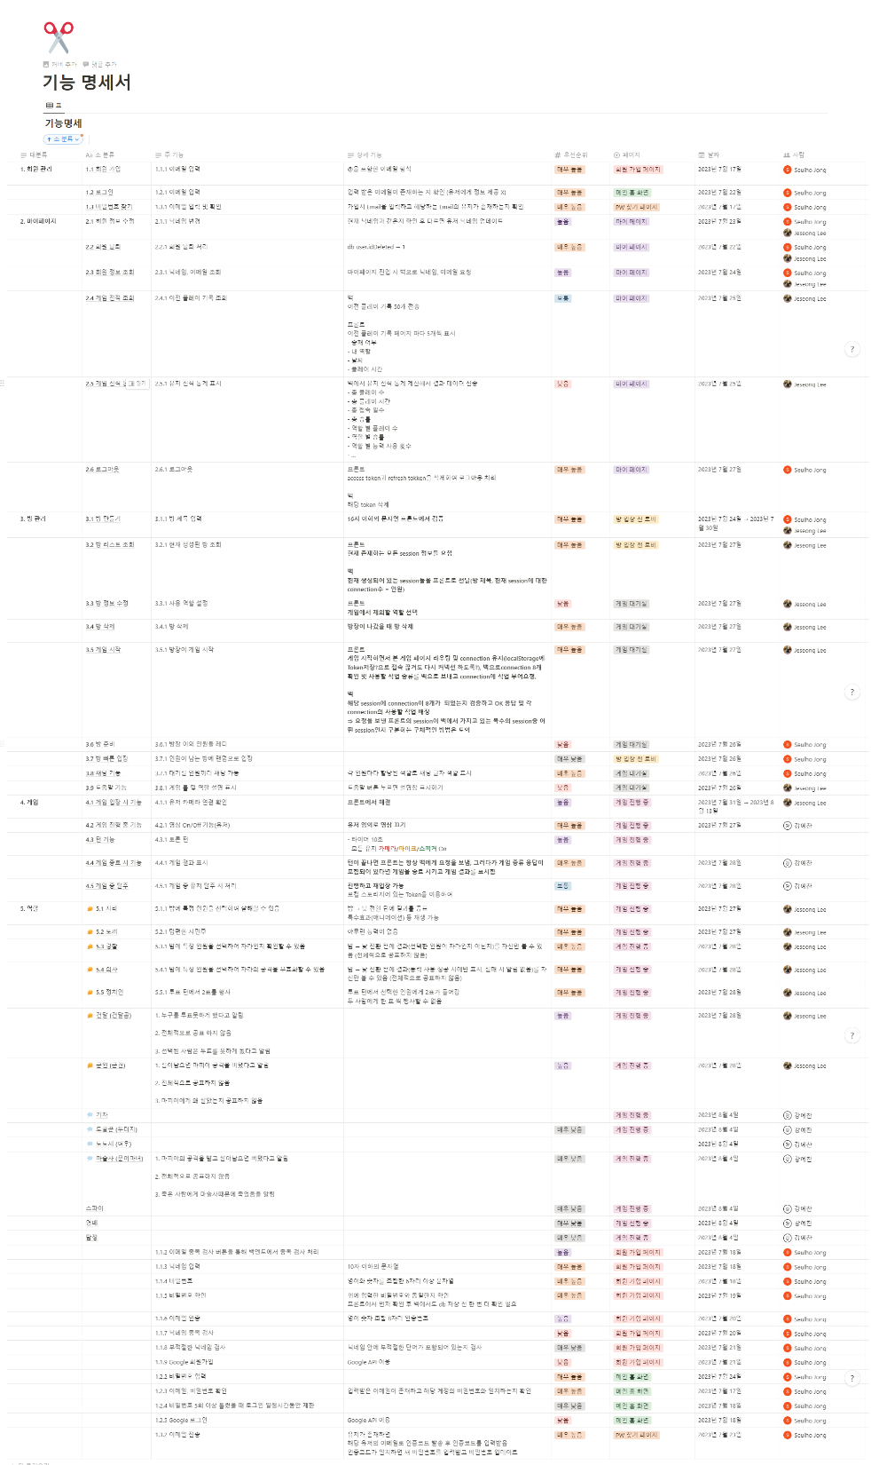
기획 설계

Slide 16
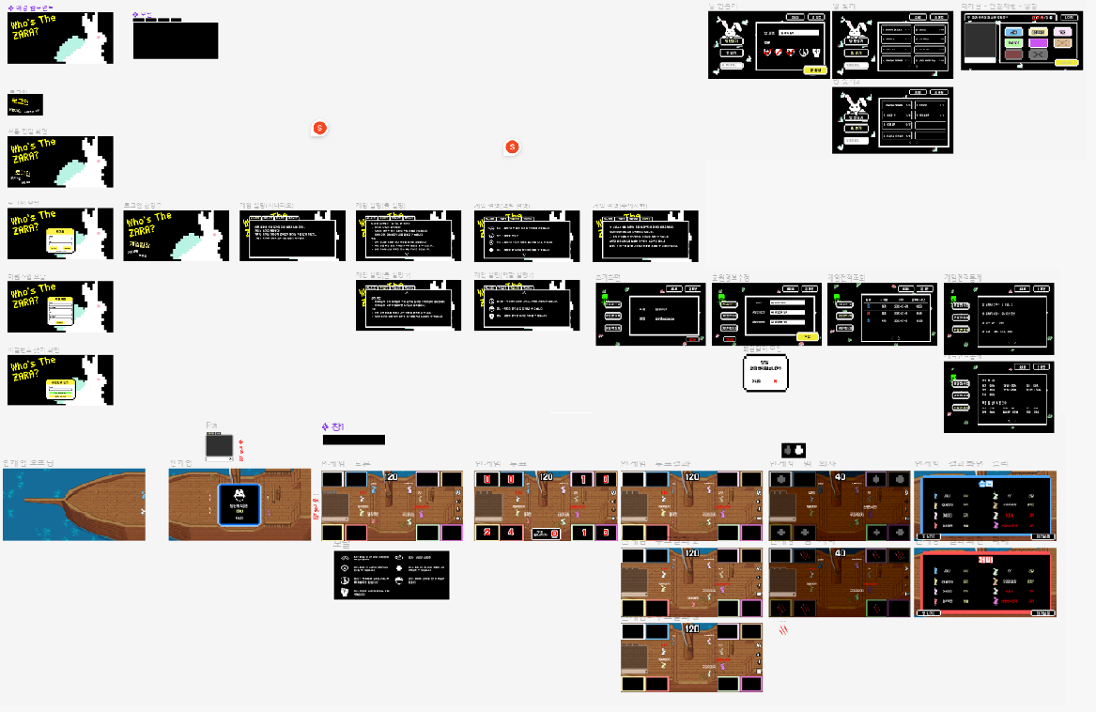
기획 설계

